Slide 1
情報処理演習(MOS)
第1回
オリエンテーション

Slide 2
今日の内容
自己紹介
この授業の概要
MOS(Word)試験の受験
USBメモリについて
情報処理ホームページについて
ファイルの操作

Slide 3
自己紹介

Slide 4
自己紹介
藤本 壱（ふじもと はじめ）
兵庫県伊丹市出身
前橋市在住
2019年まで
パソコン関係のフリーライター
当大学非常勤講師(情報処理演習)
2020年～：当大学教員(リハビリ学部所属)
2021年4月～：医療技術学部所属
YouTubeやってます(チャンネル登録ぜひ)

Slide 5
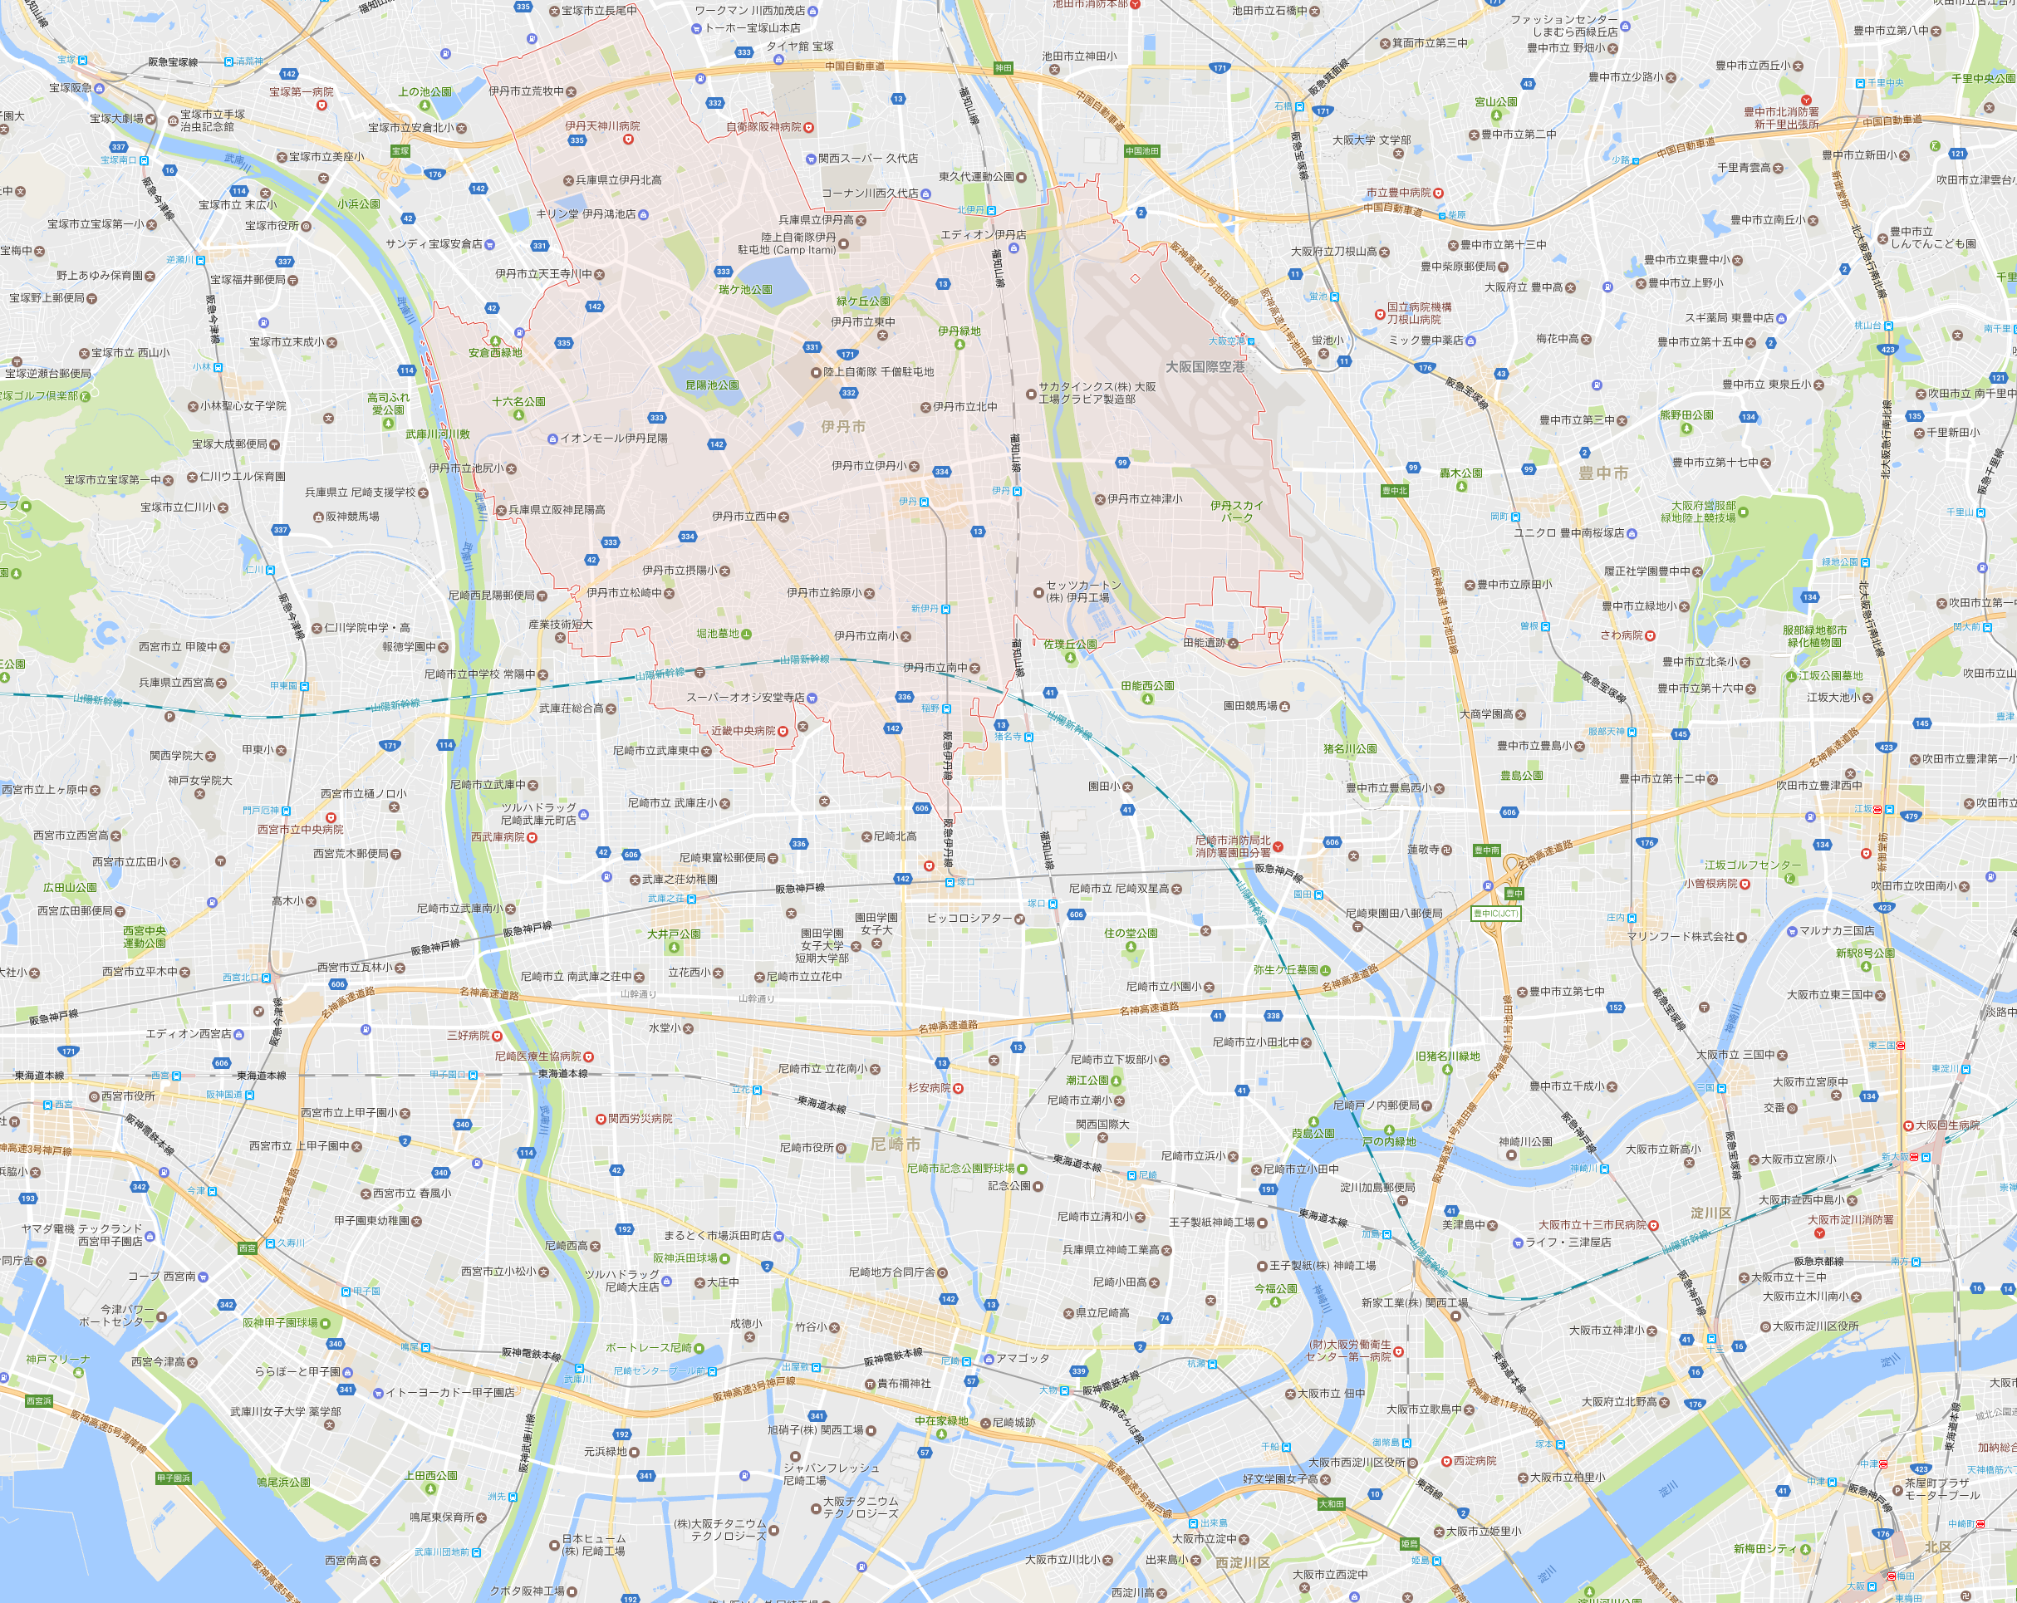

Slide 6
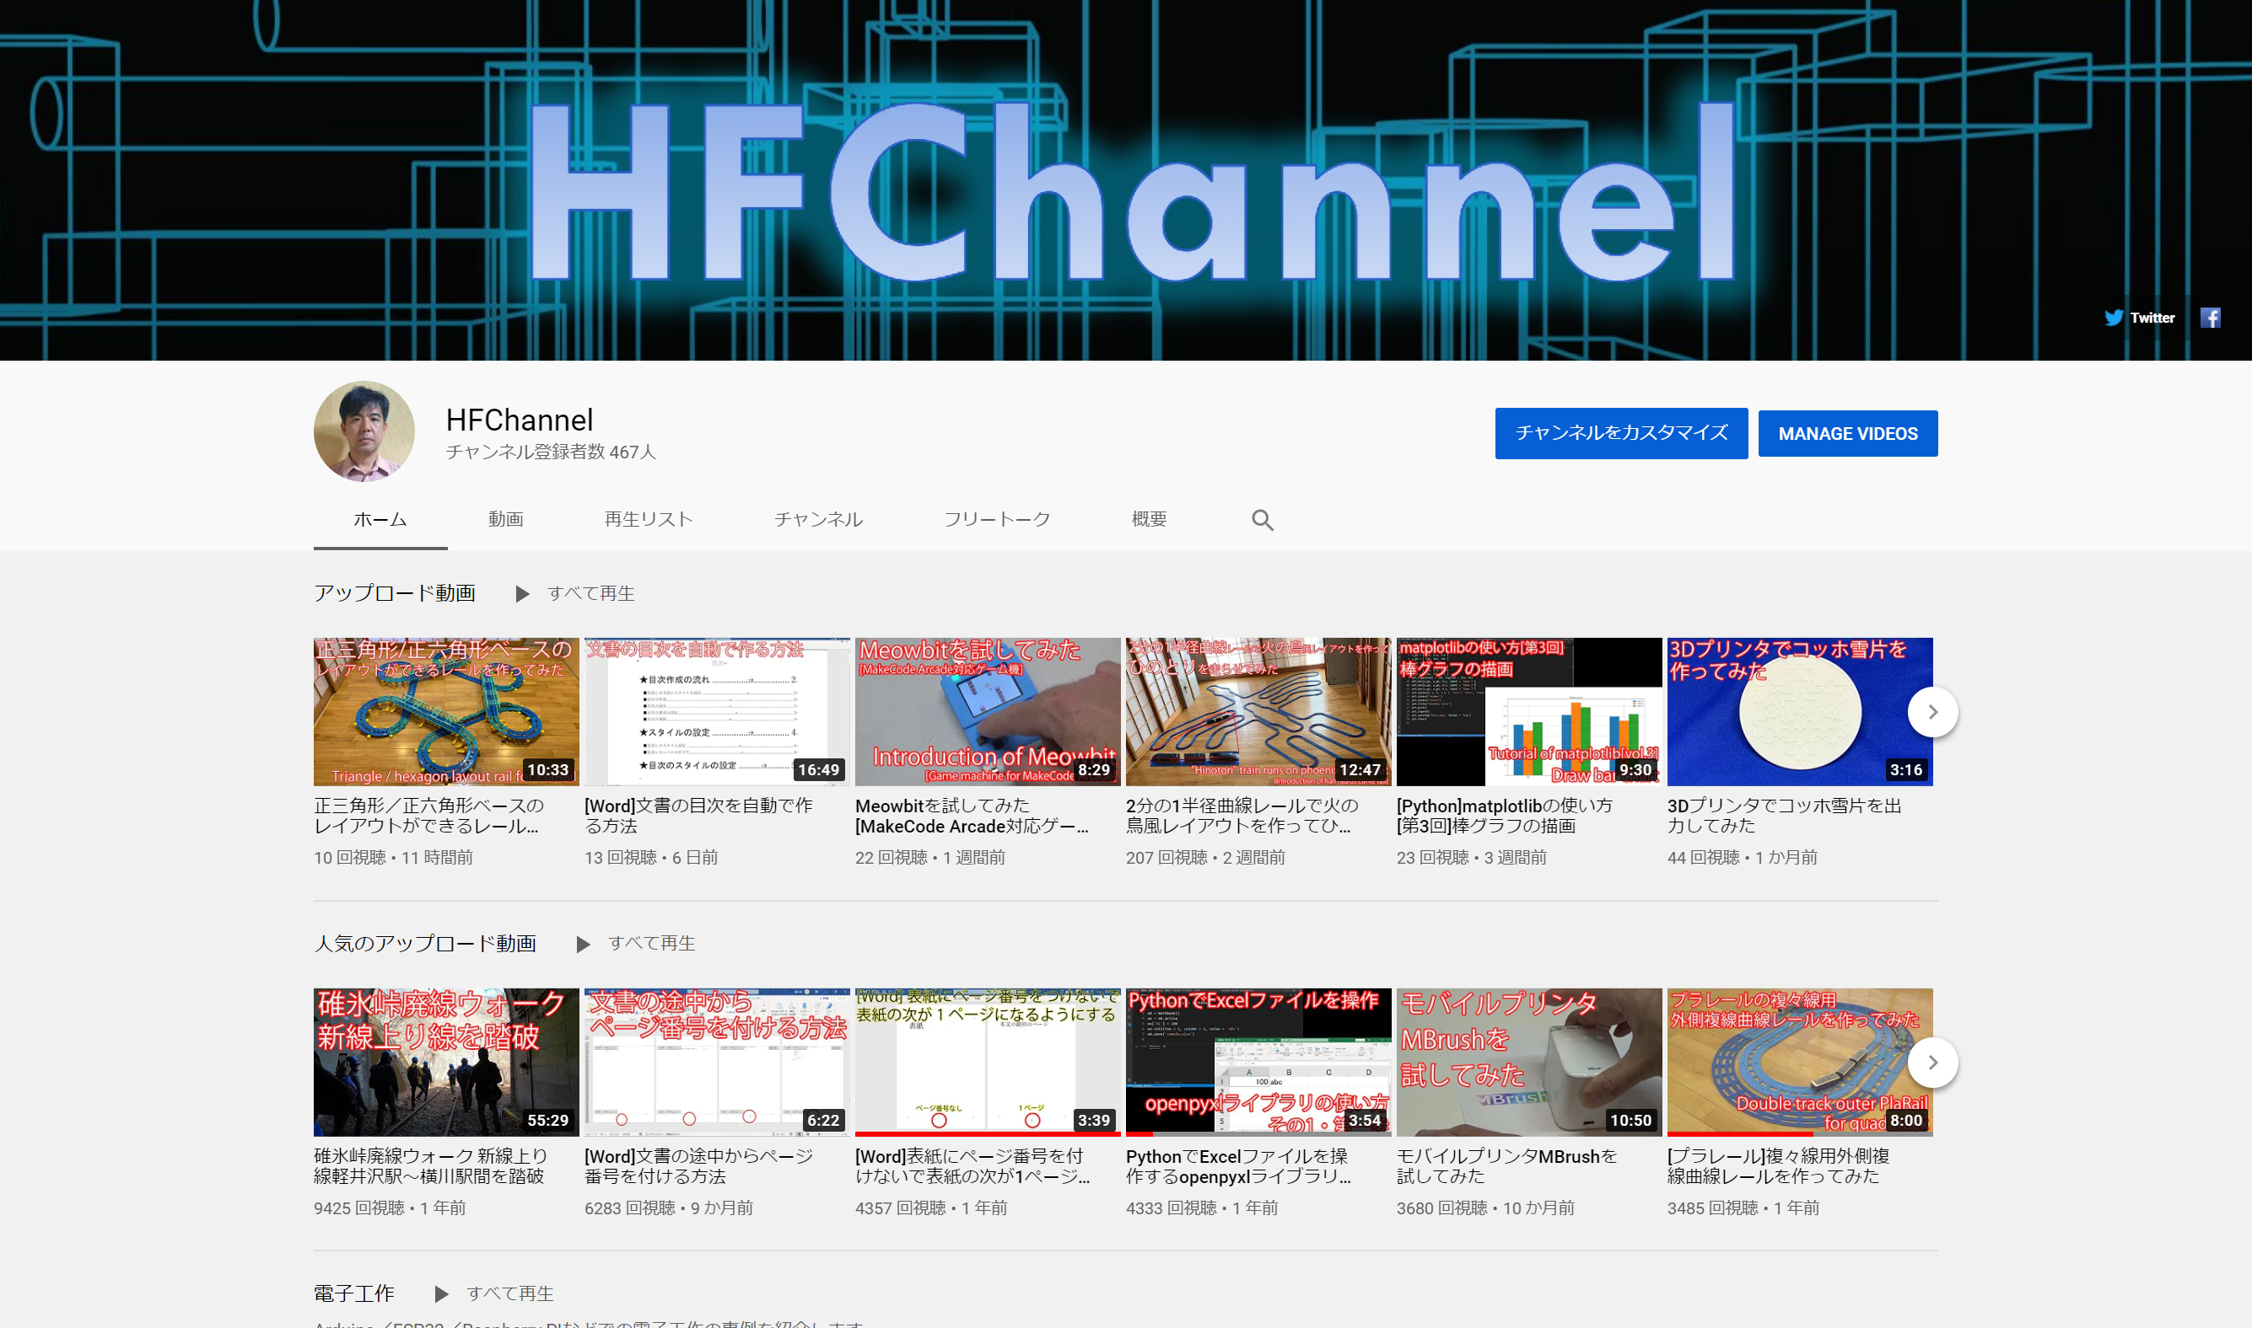

Slide 7
パソコンの起動

Slide 8
起動手順
電源を入れる
ログイン画面で以下を入力
ユーザー名：学籍番号
パスワード：生年月日(年4桁月2桁日2桁)

Slide 9
この授業の概要

Slide 10
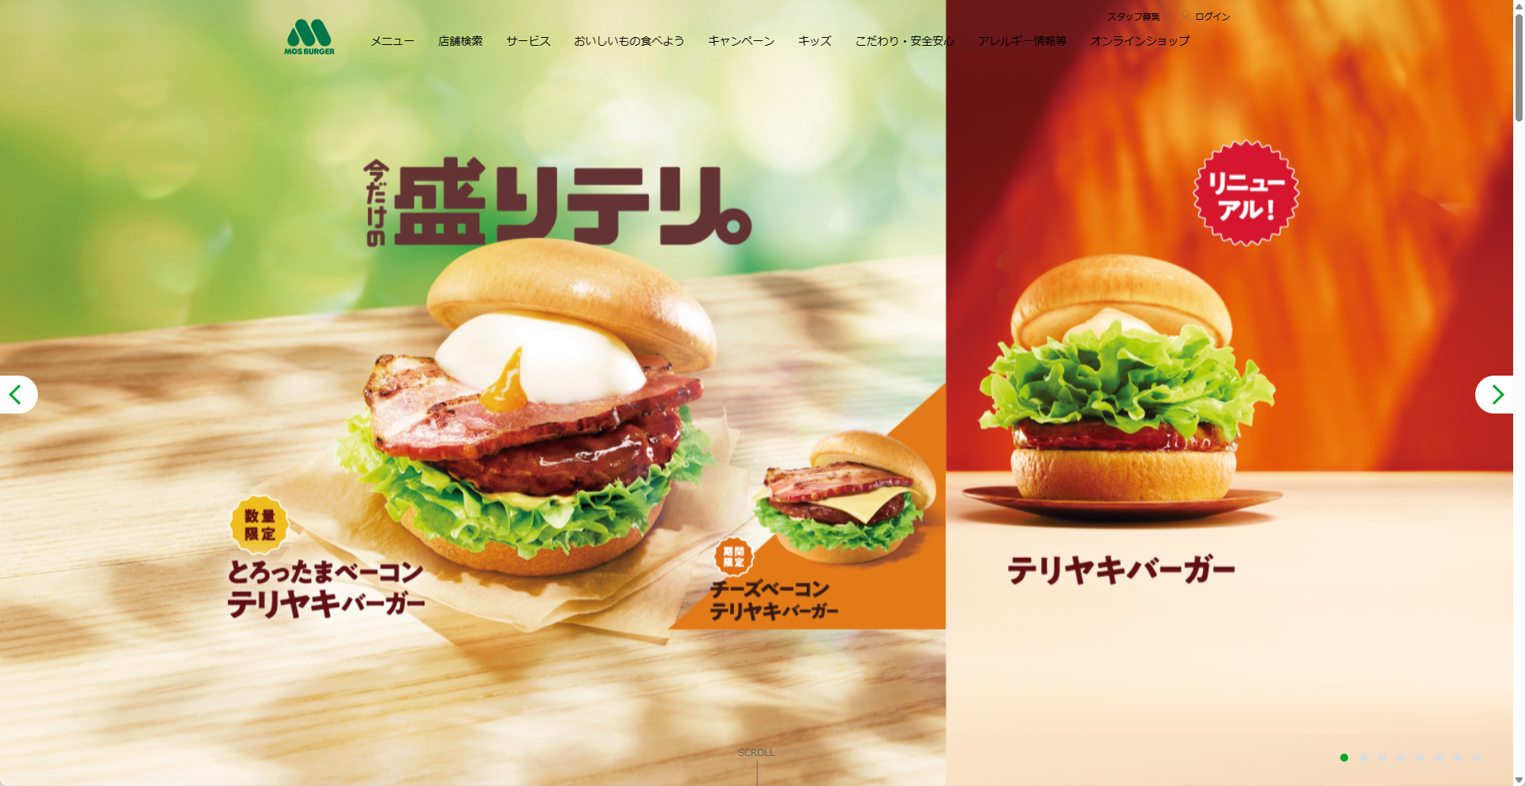
MOSと言えば？

Slide 11
MOSの概要
「Microsoft Office Specialist」の略
Microsoftのオフィスアプリケーション（WordやExcelなど）の利用スキルを証明する資格
オフィスのソフトごと／バージョンごとの資格が存在
パソコン系資格の中でもっともポピュラー(延べ520万人以上が受験)

Slide 12
日本医師会認定医療秘書とMOS
日本医師会認定医療秘書資格取得の条件
認定養成機関におけるカリキュラムを修了
日本医師会が実施する試験に合格
規定の秘書技能科目取得（秘書関係の4分野から3つを選び各分野で1つずつ資格を取得）
MOSは情報処理分野の資格の1つ

Slide 13
MOSの資格の種類
 | 一般レベル | 上級レベル
Word | Word 365
 | Word 2019 | Word 2019エキスパート
 | Word 2016 | Word 2016エキスパート
Excel | Excel 365 | Excel 365エキスパート
Excel | Excel 2019 | Excel 2019エキスパート
 | Excel 2016 | Excel 2016エキスパート
PowerPoint | PowerPoint 365
 | PowerPoint 2019
 | PowerPoint 2016
Access |  | Access 2019エキスパート
 | Access 2016
Outlook | Outlook 2019
 | Outlook 2016

Slide 14
この科目の目標
 | 一般レベル | 上級レベル
Word | Word 365
 | Word 2019 | Word 2019エキスパート
Excel | Excel 365 | Excel 365エキスパート
Excel | Excel 2019 | Excel 2019エキスパート
PowerPoint | PowerPoint 365
 | PowerPoint 2019
Access |  | Access 2019エキスパート
Outlook | Outlook 2019
前期
後期

Slide 15


教科書
(前期)MOS Word 365&2019 対策テキスト&問題集
(後期)MOS Excel 365&2019 対策テキスト&問題集

Slide 16
評価
前期
日本医師会認定秘書について調べてレポートを提出
後期
Excelの課題を提出

Slide 17
MOS(Word)試験の受験

Slide 18
MOS試験の概要
受験料(学割)：9,680円(税込)
画面の指示に従ってWord等を操作
制限時間：50分
問題数：40問程度
1000点満点で700点以上取ると合格
持ち込み不可
模擬試験で繰り返し練習して操作手順をしっかり記憶すれば合格可能

Slide 19
MOSの受験方法
全国一斉試験
全国で共通の日に実施される試験
ほぼ月1回実施
MOSのホームページで申し込み
随時試験
MOSのホームページで近隣の受験会場を検索
受験会場に連絡して受験申込
指定された日時に受験
上記どちらかの方法で各自で受験

Slide 20
受験までの流れ
前期
Wordの各分野の解説
後期の最初の5回(9～10月)
MOSの模擬試験
受験準備(ID取得、受験申込等)
11月8日(日)までに各自で受験
11月8日は全国一斉試験(ただし会場は埼玉県の大宮)

Slide 21
本学付近の随時試験会場
高崎あら町テストセンター
高崎駅近く
毎週日・月・金・土曜日に実施
ハロー!パソコン教室イオンモール高崎校
イオンモール高崎内
毎週土曜日に実施
ひよこパソコン教室 前橋校
ケーズデンキ前橋本店内（吉岡町）
毎週月・火・水・土曜日に実施

Slide 22
USBメモリ

Slide 23
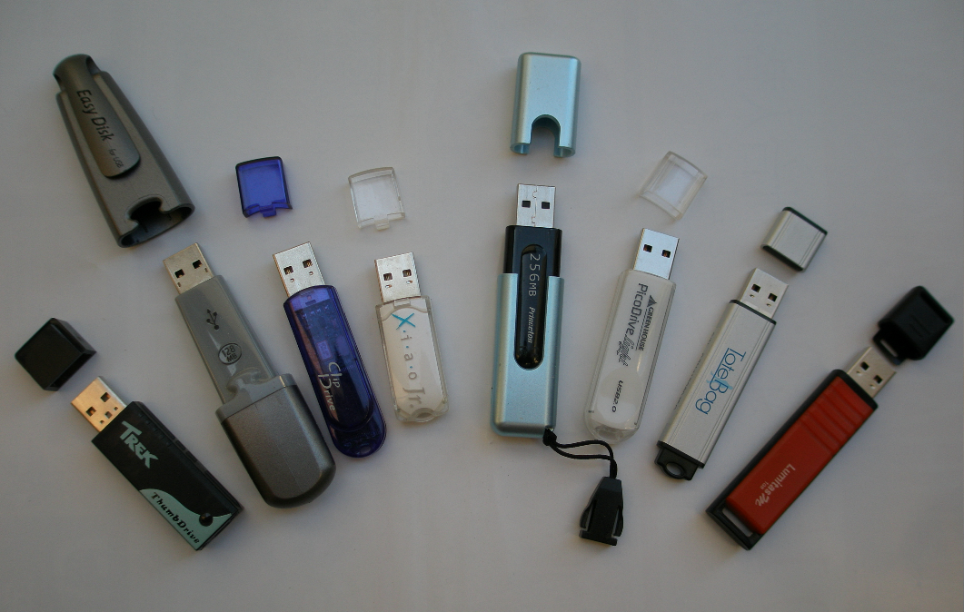
USBメモリ
ファイルを保存できる小さなメモリ

Slide 24
USBメモリの購入
ファイルの保存用
1個1,000円程度
容量は自由(小さいもので十分)
電気店／コンビニ／ネット通販など
次回授業までに購入(すでに持っている人はそれでOK)

Slide 25
情報処理ホームページ

Slide 26
情報処理ホームページ
この科目のホームページ
授業の資料
授業で使うファイル
授業の動画(授業終了後に順次公開)
参考用動画

Slide 27
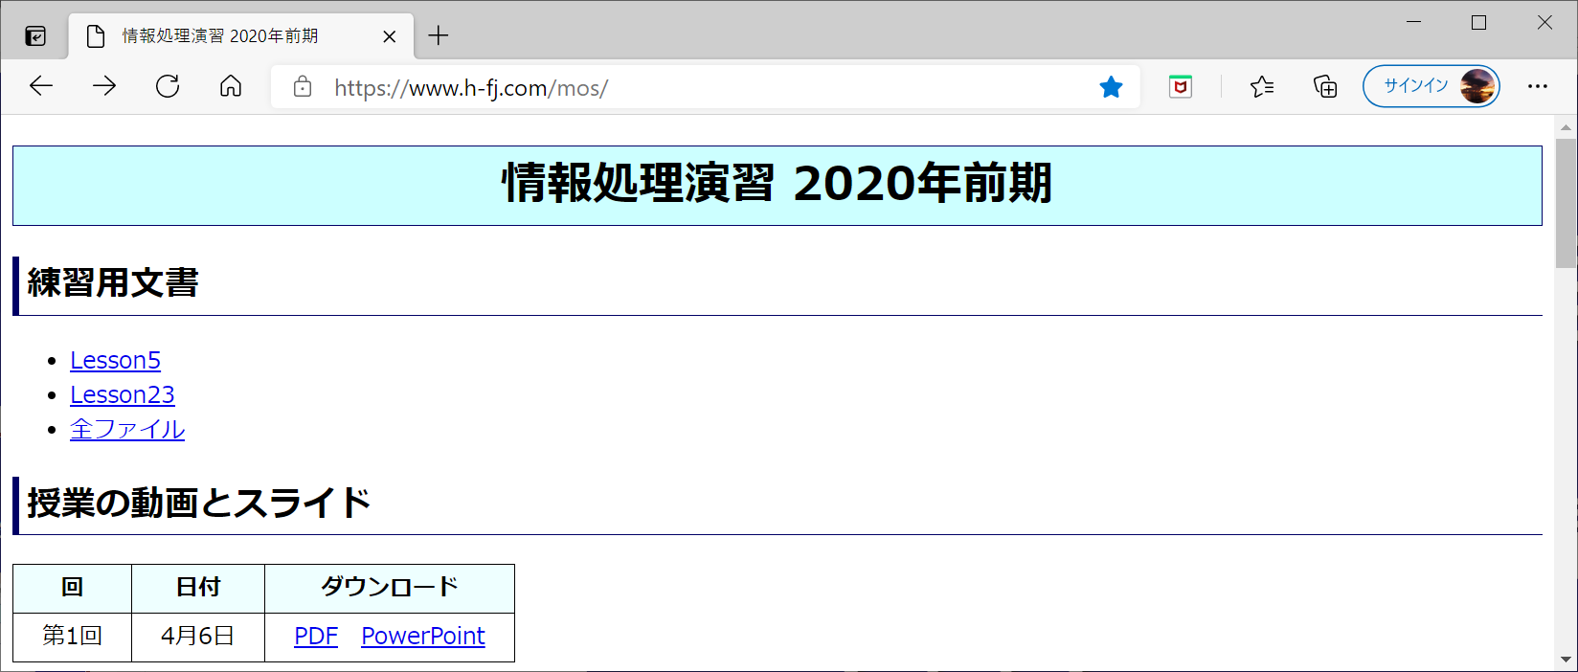
パソコン室で見る場合
デスクトップ上の「情報処理(MOS)」をダブルクリック

Slide 28
パソコン室以外で見る場合
以下のアドレスに接続 https://www.h-fj.com/mos/
パソコンやスマホで表示可能
ブックマークしておくと便利

Slide 29
ページ設定の変更

Slide 30
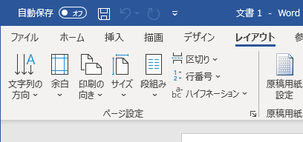
ページ設定の変更
レイアウトタブの「余白」などのボタンを使用
選択肢から選ぶ

Slide 31
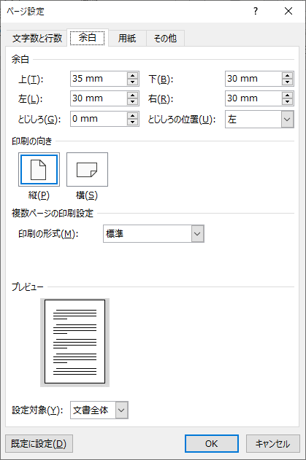
ページの詳細設定
レイアウトタブの「ページ設定」ボタンをクリック
ページ設定画面で設定

Slide 32
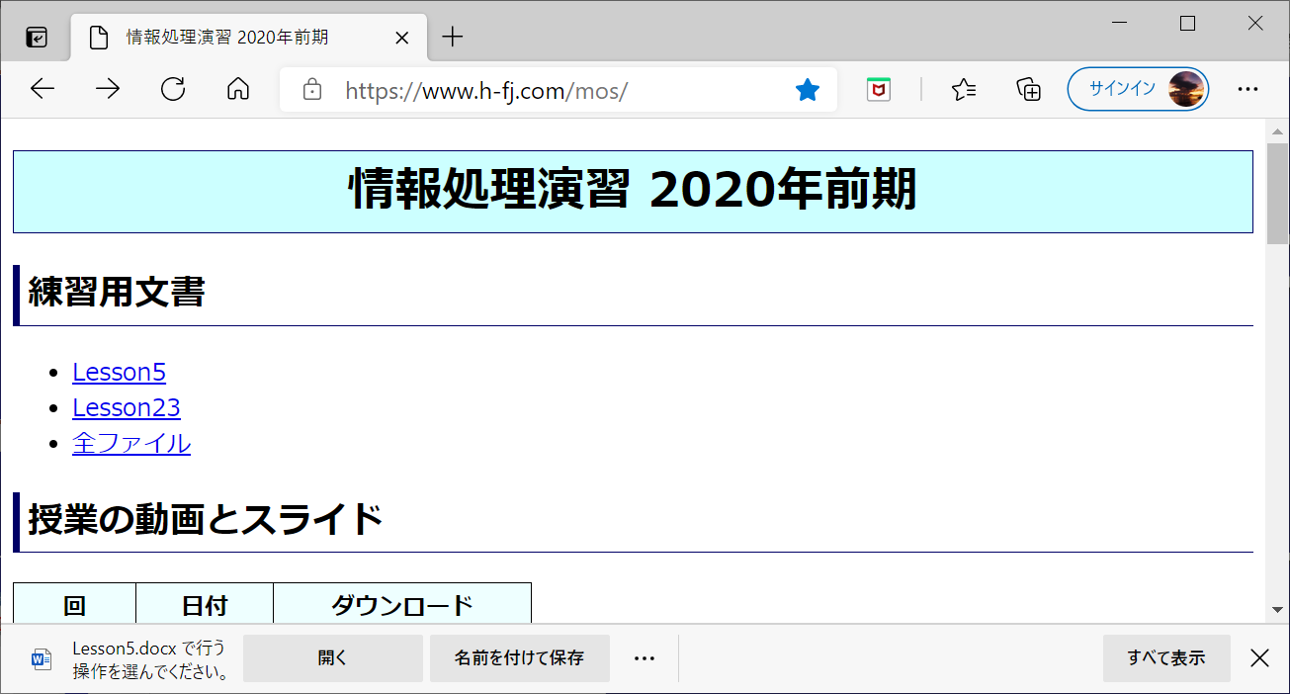
練習用ファイルを開く
情報処理ホームページに接続
練習用文書の「Lesson5」をクリック
「Lesson5.docxで行う操作を選んでください」に対して「開く」をクリック

Slide 33
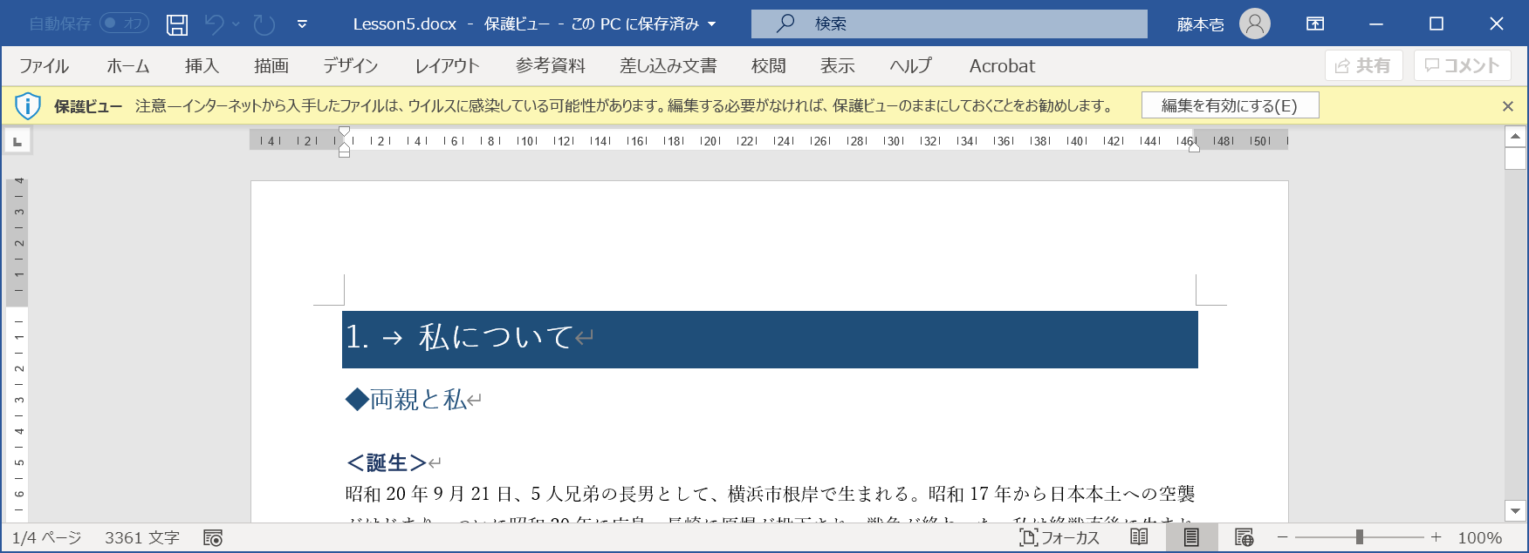
練習用ファイルを開く
保護ビュー右端の「編集を有効にする」をクリック

Slide 34
練習
用紙サイズをB5に変更
印刷の向きを横に変更
上下左右の余白を15mmに変更

Slide 35
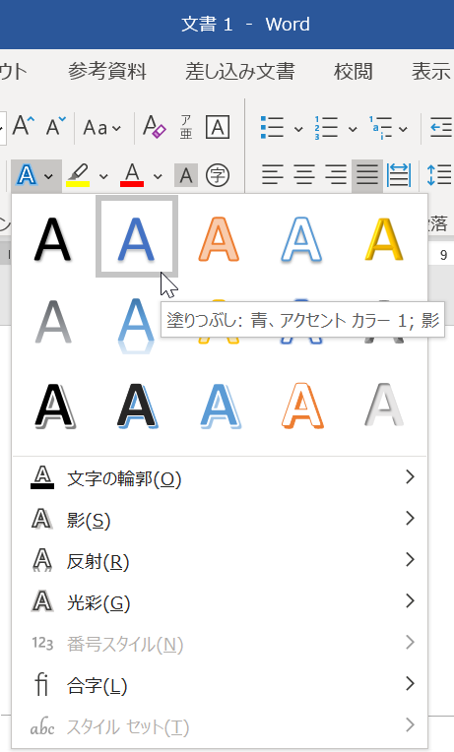
文字の効果の適用
ホームタブの「文字の効果と体裁」をクリック
選択肢から効果を選択
「文字の輪郭」などのメニューで細かい設定も可能

Slide 36
練習
Lesson 23を開く
「FOM Health Report」に「塗りつぶし：青、アクセントカラー5；輪郭：白、背景色1;影(ぼかしなし)：青、アクセントカラー５」を設定。
影の効果「透視投影：右上」を設定

Slide 37
Lesson5
用紙サイズをB5に変更
印刷の向きを横に変更
上下左右の余白を15mmに変更
Lesson23
「FOM Health Report」に「塗りつぶし：青、アクセントカラー5；輪郭：白、背景色1;影(ぼかしなし)：青、アクセントカラー５」を設定。
影の効果「透視投影：右上」を設定

Slide 38
コメントカード

Slide 39
コメントカード
授業を受けた感想
質問点

Slide 40
コメントカード
Webポータルにログインしてスレッドにコメント
情報処理のホームページにWebポータルへのリンクあり

